Slide 1




Presentation
Projet d’examen
IdeaLab
Plateforme de Validation d'Idées de Startups
Réalisé par :
ELKORTIH YASSINE
01
BOUCHFIRA ABDESSATTAR

Slide 2

Presentation du projet:
IdeaLab est une plateforme web communautaire dédiée à la validation des idées de startups. Elle permet aux entrepreneurs de soumettre leur concept, de recueillir des feedbacks structurés et d'obtenir un Score Global de Validation (SGV) avant tout investissement.
02

Slide 3
Objectif
FONCTONNELS
Soumettre et gérer des idées de startup (CRUD complet)
Recevoir des évaluations objectives de reviewers experts
Calculer un SGV fiable avec pondération par réputation
Fournir des analytics dashboards par rôle utilisateur
TECHNIQUES
Architecture REST API scalable (Django + React)
Authentification JWT sécurisée (RBAC)
Tâches asynchrones pour calculs lourds (Celery)
03

Slide 4
Problem
Les entrepreneurs manquent de retours objectifs sur leurs idées
Aucune plateforme spécialisée pour la validation précoce
Difficulté à mesurer la viabilité d'une startup avant investissement
Solution
Connecte entrepreneurs et reviewers qualifiés
Évaluation structurée sur 4 dimensions
Score Global de Viabilité (SGV) pondéré par expertise
Tableaux de bord analytiques par rôle
04

Slide 5



Backend
Frontend
Django 5.2.13 + Django REST Framework 3.14
MySQL 8.4 (utf8mb4)
Redis (cache & broker)
Celery (tâches asynchrones)
Simple JWT (auth)
Reportlab (export PDF)
React 18 + Vite
Tailwind CSS
Zustand (state management)
Axios (HTTP client)
React Router
05

Slide 6
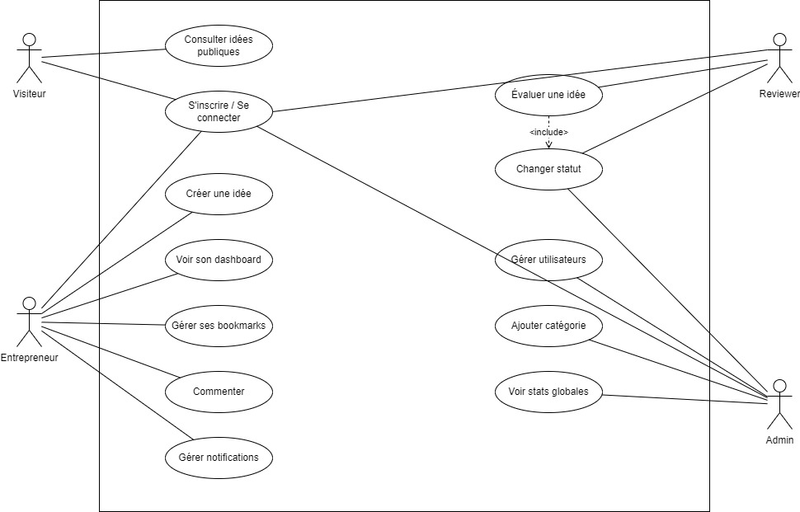
Use case diagram
Ce diagramme représente les interactions entre les quatre acteurs du système (Visiteur, Entrepreneur, Reviewer, Administrateur) et l'ensemble des fonctionnalités offertes par la plateforme. Il constitue la vue fonctionnelle de référence, synthétisant qui fait quoi dans le système.
06

Slide 7
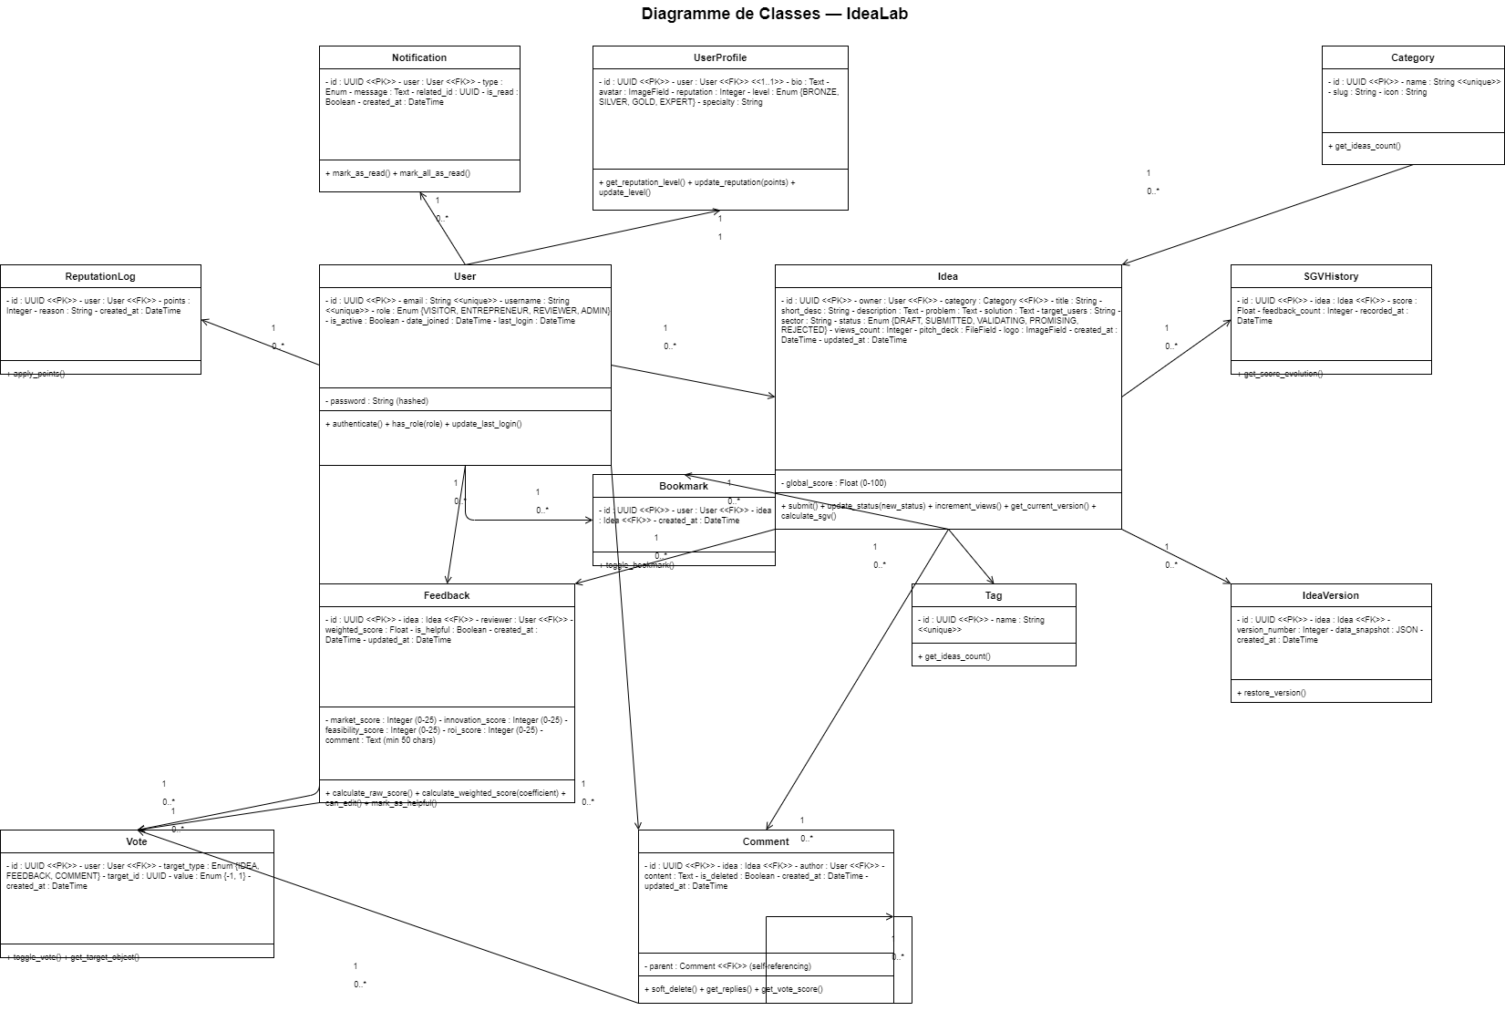
Classes diagram
Le diagramme de classes décrit la structure statique du système. Il présente les entités métier (User, Idea, Feedback, Comment, Vote, Bookmark, Notification, Category), leurs attributs, leurs méthodes et les relations qui les unissent : associations, agrégations et compositions.
07

Slide 8
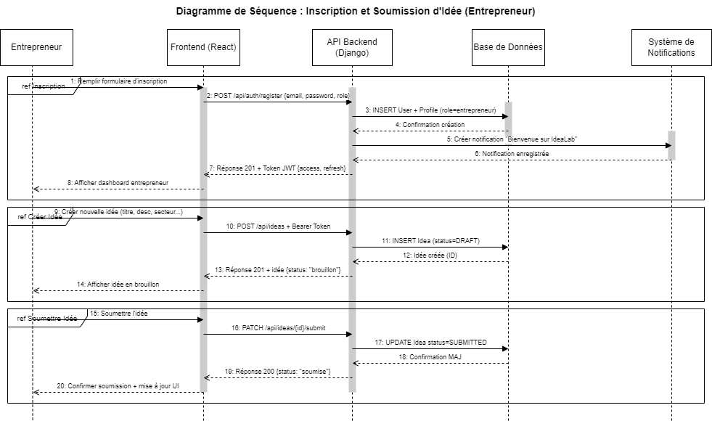
Sequence diagram
Ce diagramme illustre le processus de création d'une idée par un entrepreneur : saisie du formulaire multi-étapes, validation des données côté serveur, enregistrement en base et transition du statut de Brouillon vers Soumise.
08

Slide 9
AUTHENTIFICATION JWT
01
4 rôles : visitor, entrepreneur, reviewer, admin
Access token (15min) + Refresh token (7 jours)
Permissions RBAC
GESTION DES IDEES
02
CRUD complet, workflow status, versioning, uploads
FONCTIONALITES
SYSTEME DE FEEDBACKS & SGV
03
4 dimensions (0-25) : marché, innovation, faisabilité, ROI
SGV pondéré par réputation du reviewer
1 feedback par reviewer/idée, modification 24h
COMMENTAIRE IMBRIQUES
04
Threads parent/enfants, soft delete, edit 24h
09

Slide 10
05
VOTES POLYMORPHIQUES (+1/-1)
06
BOOKMARKS (toggle)
FONCTIONALITES
07
ANALYTICS DASHBOARDS (par rôle)
08
EXPORT ASYNCHRONE (CSV/JSON/PDF /EXCEL)
09
CHATBOT ASSISTANT
10
NOTIFICATIONS AUTOMATIQUES
10

Slide 11
Algorithme SGV:
SGV = Σ(raw_scoreᵢ × coefficientᵢ) / Σ(coefficientᵢ)
COEFFICIENTS PAR NIVEAU
Bronze (0-99 pts) → 1.0
Silver (100-499 pts) → 1.2
Gold (500-999 pts) → 1.5
Expert (1000+ pts) → 2.0
11

Slide 12

User interface:
12

Slide 13
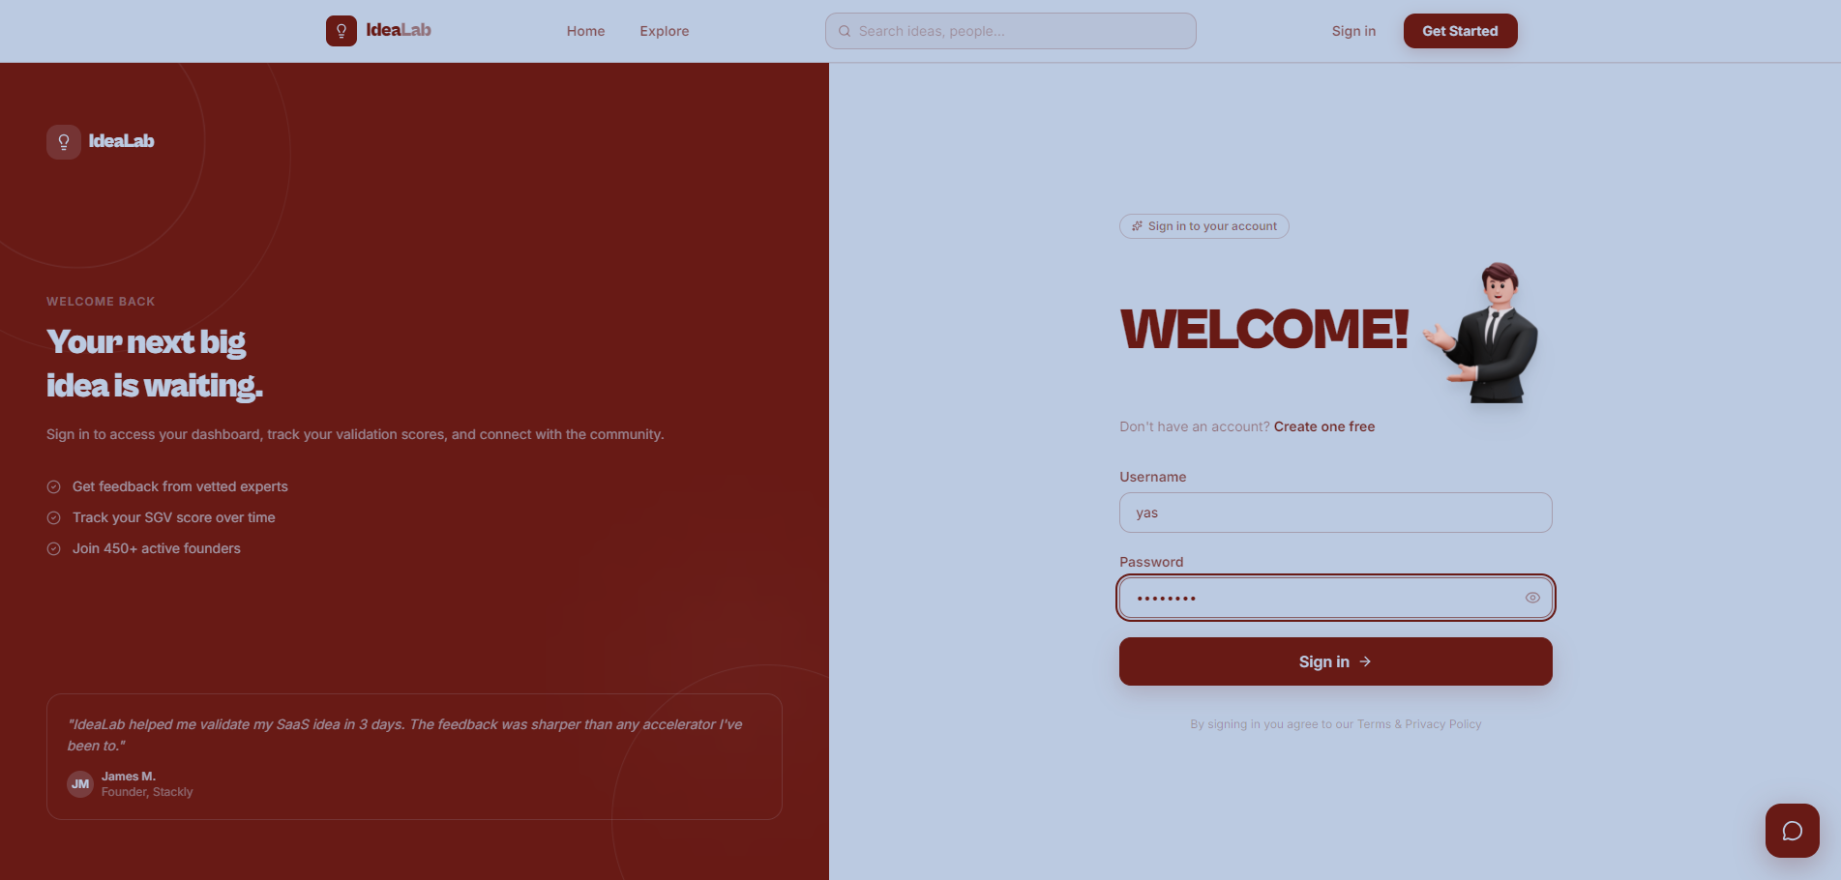
User interface:
13

Slide 14
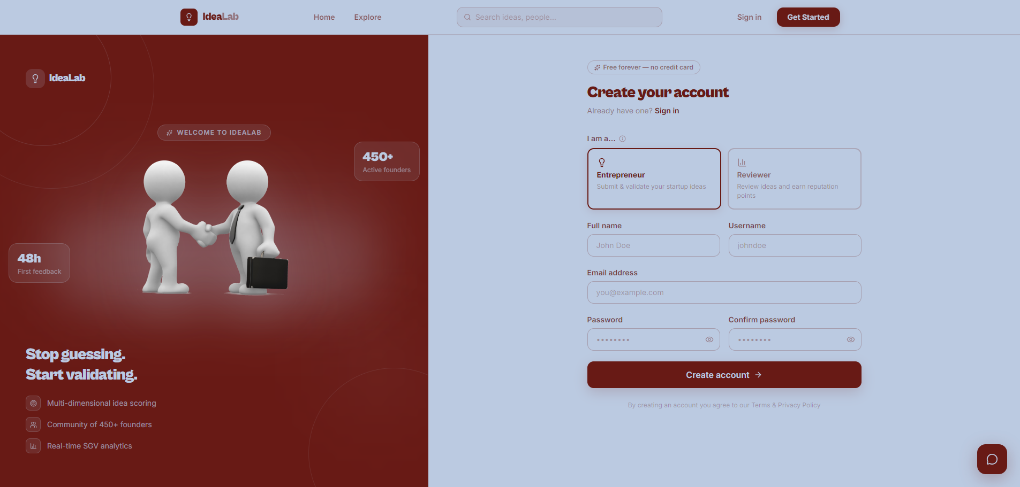
User interface:
14

Slide 15
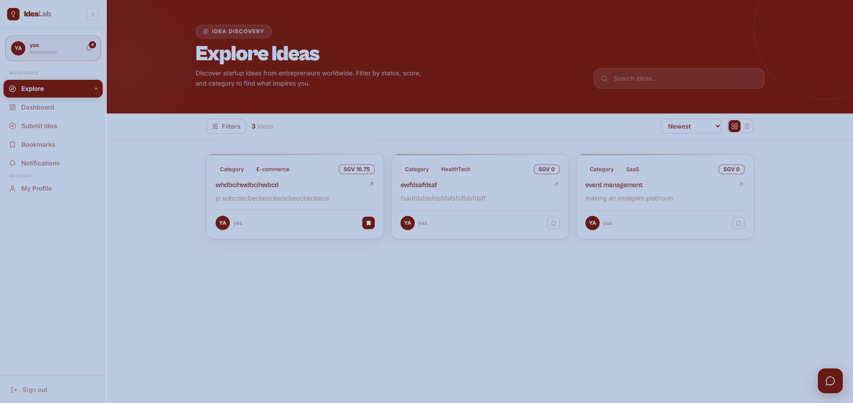
User interface:
15

Slide 16
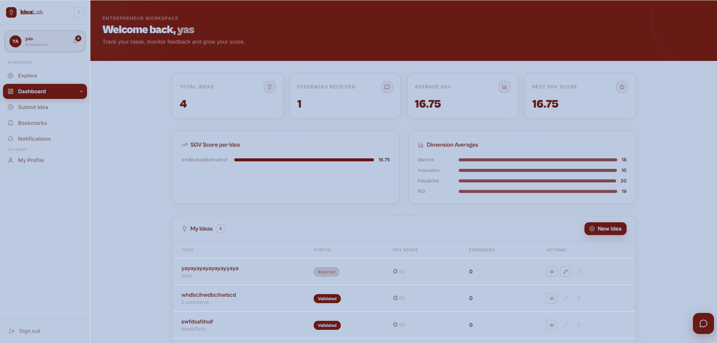
User interface:
16

Slide 17
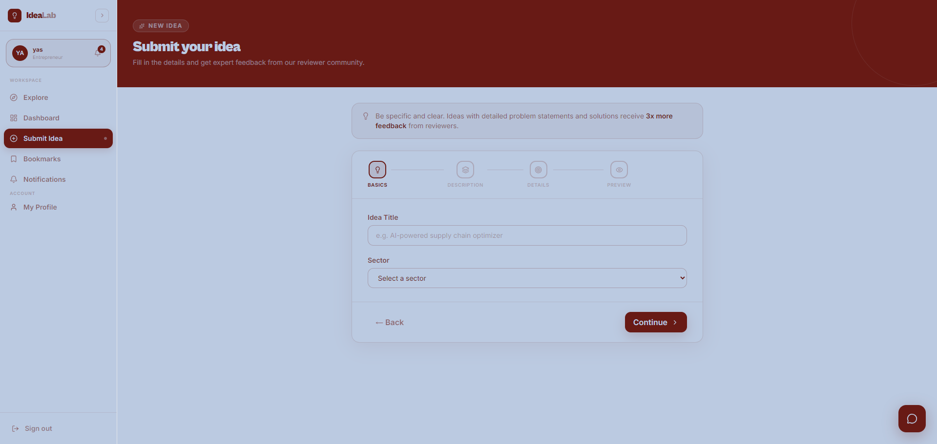
User interface:
17

Slide 18
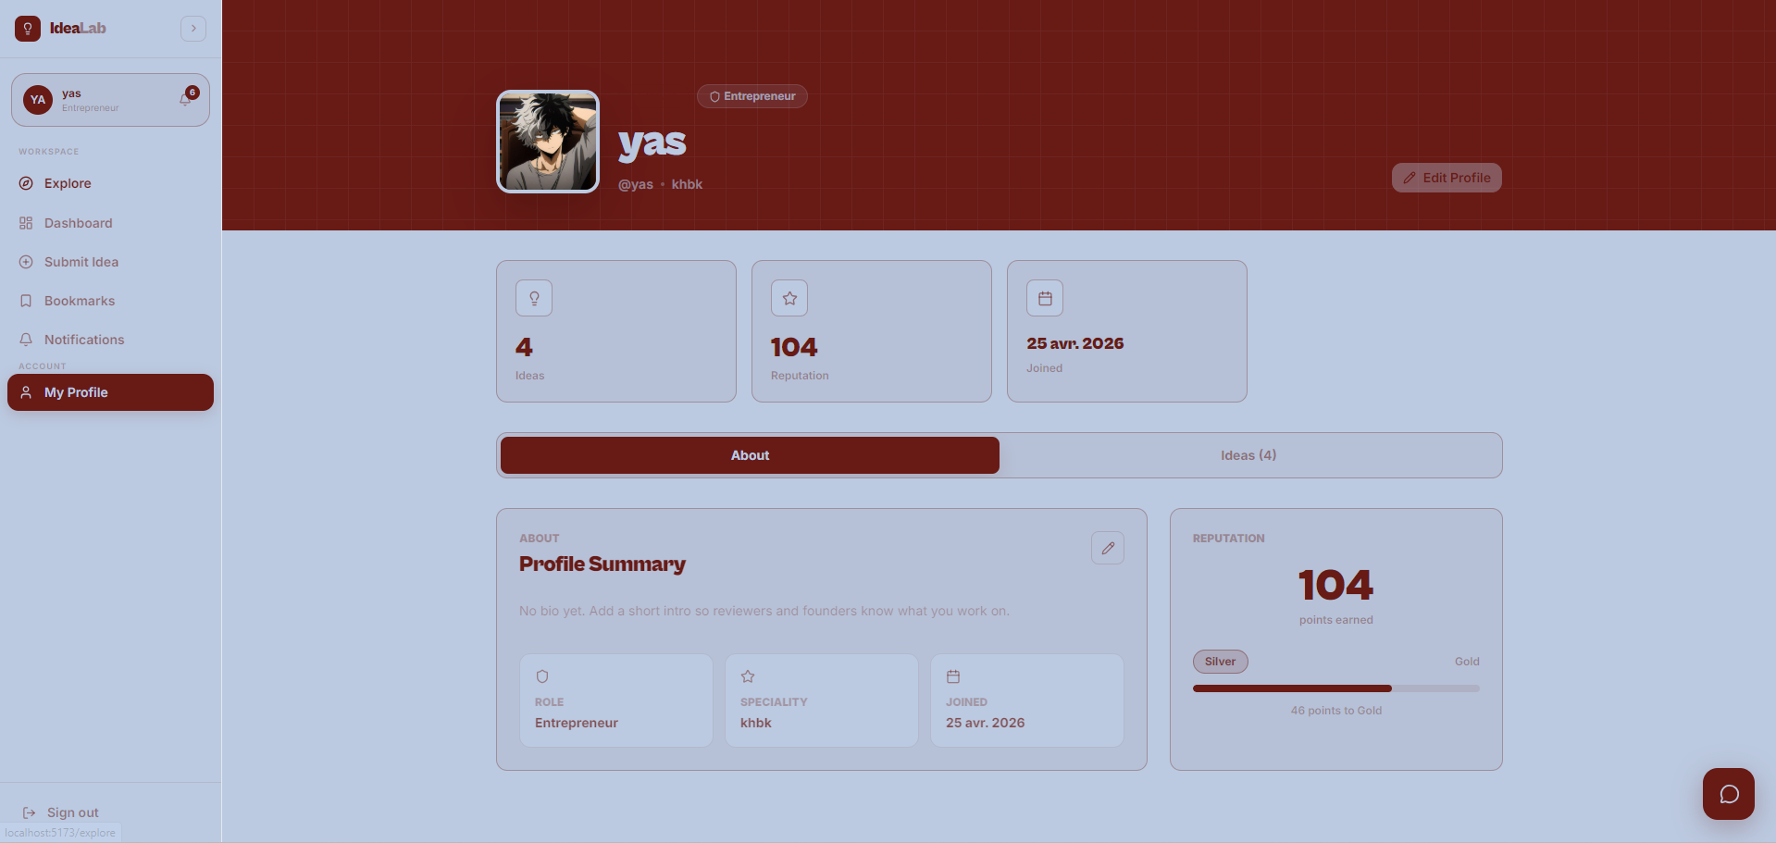
User interface:
18

Slide 19


Défis Techniques & Solutions
1 : Algorithme SGV Pondéré
Coefficients par niveau de réputation + recalcul asynchrone Celery
2 : Commentaires Imbriqués
Modèle récursif avec parent FK + serializer récursif
3 : Vote Polymorphique
Modèle Vote avec target_type + target_id + contraintes uniques
4 : Export PDF Asynchrone
Celery + Reportlab sans bloquer l'API REST
5 : Compatibilité MySQL
BigAutoField cohérent + CharField pour IDs polymorphes
19

Slide 20
Conclusion
IdeaLab est une plateforme web complète de validation d'idées de startups, développée avec Django REST et React, qui connecte entrepreneurs et reviewers experts via un système d'évaluation structuré sur 4 dimensions et un algorithme SGV pondéré par réputation. L'architecture moderne — containerisée avec Docker, sécurisée par JWT, et optimisée par Celery pour les tâches asynchrones — garantit scalabilité et performance. Avec 85% de couverture de tests, des dashboards analytiques par rôle, et des fonctionnalités avancées comme les commentaires imbriqués, votes polymorphiques et exports asynchrones, IdeaLab constitue une solution robuste et évolutive, prête à évoluer vers un marketplace d'idées et un incubateur virtuel.
20

Slide 21
Merci
Pour
Votre
Attention

